Slide 1
Algoritmo avalidor de código-fonte Racket
Paradigma de Programação Lógica e Funcional
Felipe Diniz Tomás Ra: 110752

Slide 2
Definição do sistema
O sistema é um avaliador de código-fonte em linguagem racket.
Deve ser capaz de ler múltiplos arquivos de um diretório.
Deve usar um conjunto de métricas de avaliação de código.
Definindo pesos para cada uma das métricas.
Deve calcular uma pontuação final para cada arquivo.

Slide 3
Métricas
As métricas foram definidas a partir de pesquisa, e que viabilizavam a implementação.
Quantidade de linhas de código.
É interessante monitorar o volume de código, principalmente quando há comparação com outras implementações.
Foram consideradas apenas linhas de código, desconsiderando linhas de comentários e linhas vazias.

Slide 4
Métricas
Quantidade de testes unitários.
Oferece uma análise sobre a boa prática e coesão do código fonte, já que indica que houveram testes de funções e portanto as mesmas estarão com seus resultados testados.
Quantidade de definições (funções).
Contribui na análise da complexidade do código, já que um uso maior de funções denota-se uma maior fragmentação de funcionalidades aplicada ao código.

Slide 5
Métricas
Quantidade de Requires (Imports).
Oferece uma análise do uso de recurso externos e depências.
Se um código possui muitos requires, denota-se que necessita de muitas bibliotecas externas ou arquivos externos (que podem ser arquivos do próprio autor ou de terceiros) para executar seu propósito.
Quantidade de linhas maior que 80 caracteres.
Contribui na análise de legibilidade do código e é considerado uma boa prática.
A documentação do Racket destaca o uso de 80 caracteres como vantajoso em diversos aspectos.

Slide 6
Métricas
Quantidade de comentários.
Além de ser uma boa prática, contribui na análise de legibilidade do código e da lógica implementada.
Muitos comentários indicam uma preocupação do programador em tornar seu código mais legível e compreensível, explicando o que determinada lógica empregue na implementação.

Slide 7
Pesos
Foram definidos os pesos das métricas da seguinte forma:
Quantidade de linhas de código: 0,1 pontos por linha.
Quantidade de testes unitários: 0,4 pontos por teste.
Quantidade de definições (funções): 0,25 pontos por definição.
Quantidade de requires: 0,2 pontos por require.
Quantidade de linhas maiores que 80 caracteres: - 0,25 pontos por linha.
Quantidade de comentários: 0,3 pontos por linha.

Slide 8


Casos de teste
Foi selecionado três códigos-fontes racket da internet, que implementam jogo flappy bird.
Exemplo – 1.rkt
https://github.com/Zhenya750/FlappyBird/
Exemplo – 2.rkt
https://github.com/kkspeed/racket-flappy
Exemplo – 3.rkt
https://github.com/Alexapostol2000/Flappy-Bird

Slide 9
Testes Unitários
Foram implementados um total de 9 testes unitários.
sendo eles para as funções que executam cada métrica.
função da pontuação final (pesos).
demais funções úteis.

Slide 10
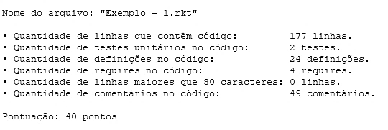
Resultados
Exemplo – 1.rkt

Slide 11
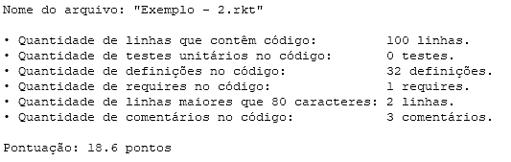
Resultados
Exemplo – 2.rkt

Slide 12
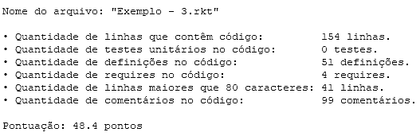
Resultados
Exemplo – 3.rkt

Slide 13
Análise dos resultados

Slide 14
Análise dos resultados

Slide 15
Análise dos resultados

Slide 16
Análise dos resultados

Slide 17
Análise dos resultados

Slide 18
Pontuação final

Slide 19
Referências
https://docs.racket-lang.org/
https://github.com/Dinista/Basic-Racket-Code-Evaluator

